Slide 1

Metode - metode UX research
Chapter 2 - Topic 5

Slide 2

Agenda
Metode - metode UX research
1) Card sorting dalam UX research
2) Melakukan card sorting
3) Mencoba simulasi

Slide 3

Recap
Recap
User research atau UX research merujuk pada berbagai metode ilmiah yang dapat kita gunakan untuk memahami pikiran, perasaan, dan perilaku orang-orang yang menggunakan suatu produk / layanan.
Pemahaman tersebut biasanya didapat melalui proses observasi apa yang mereka lakukan atau dengan langsung meminta feedback dari apa yang mereka alami.

Slide 4
Kali ini, kita akan lebih mendalami beberapa metode UX research yang sering digunakan untuk memahami pengguna

Slide 5
Metode - metode UX research
Metode - metode UX research
Metode - metode UX research yang digunakan untuk memahami pengguna tentunya ada banyak macamnya.
Bahkan ada beberapa metode dengan istilah yang beda namun fungsi dan penggunaannya sama.
Perlu diingat, bahwa kamu akan membutuhkan metode pendekatan dengan user di setiap tahapan design thinking yang tidak hanya di awal ataupun akhir proses.

Slide 6
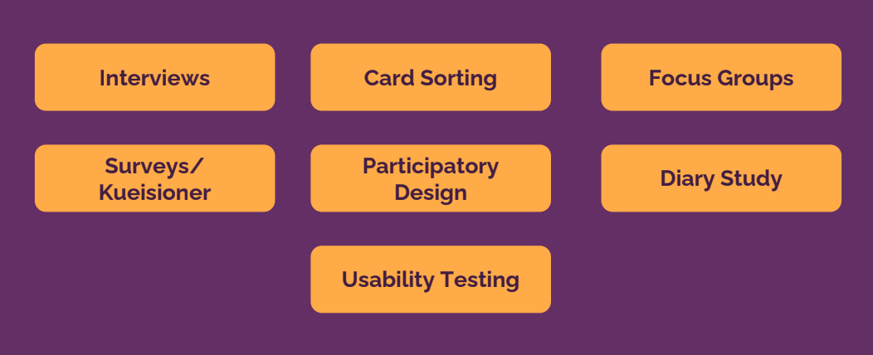
Metode - metode UX research
Setiap metode pendekatan mempunyai penggunaan dan fungsi yang berbeda. Berikut beberapa metode yang paling sering digunakan untuk mendapatkan informasi user
Notes:
Photo by Markus Winkler on Unsplash

Slide 7

Metode - metode UX research
1. Wawancara / interviews
Apa dan bagaimana?
Interviews (wawancara) biasanya dilakukan face-to-face antara pewawancara dan peserta (user). Pada proses ini, kita dapat mengeksplorasi dan mengidentifikasi informasi dari user secara rinci terkait untuk mencari tahu sikap, kepercayaan, dan pengalaman pengguna terhadap suatu produk.
Karena bersifat kualitatif (non-statistik) hasil wawancara
perlu dianalisis dengan cermat.
Notes:
Photo by Amy Hirschi on Unsplash

Slide 8
Metode - metode UX research
1. Wawancara / interviews
Dilakukan kapan?
Interviews biasanya dilakukan di awal proses desain supaya UX designer dan para pemangku kepentingan atau stakeholders memahami dengan baik ketentuan
yang perlu diterapkan pada produk yang akan dibuat untuk pelanggan.
Analoginya~
Kamu ingin tahu apa kendala yang sebenarnya orang rasakan terkait fitur aplikasi online booking servis kendaraan, melalui pendapat, dan saran dari orang-orang yang menggunakannya sehingga bisa dijadikan referensi.
Notes:
Photo by Adrian Hernandez on Unsplash

Slide 9

Metode - metode UX research
2. Card Sorting
Apa dan bagaimana?
Card sorting merupakan metode untuk menentukan struktur atau kategori dari produk.
Kita analogikan sebuah Item produk yang tersedia dalam sebuah aplikasi toko online banyak sekali. Hal ini menyulitkan pengguna dalam memilih produk yang diinginkan. Juga menyulitkan bagi pemilik aplikasi untuk menentukan item mana yang perlu ditampilkan.
Metode Card Sorting dapat digunakan untuk membantu menentukan item atau fitur mana yang perlu dikembangkan lebih dulu.
Notes:
Photo by Kelly Sikkema on Unsplash

Slide 10
Metode - metode UX research
2. Card Sorting
Dilakukan kapan?
Dalam Card shorting ini, seorang user diminta untuk menyortir informasi/kategori yang tertulis pada sepaket kartu. Hasil pengelompokkan yang didapat dari berbagai user nantinya akan dikombinasikan dalam analisis statistik, kemudian diimplementasikan sebagai Information Architecture (IA) produk.
Card sorting dilakukan di awal proses desain karena hasil analisis IA yang didapat akan diterapkan sebagai input pembuatan produk.
Notes:
Photo by Kelly Sikkema on Unsplash

Slide 11
Metode - metode UX research
Contoh 1 ~
Metode Card Sorting ini memberikan pilihan pada sekelompok user untuk menentukan item produk atau fitur yang lebih diutamakan atau yang menjadi fokus utama.
Cobalah buka pengaturan di handphone kamu. Banyak sekali kan menunya?. Tapi kamu bisa dengan mudah untuk menemukan menu yang kamu inginkan seperti tampilan, keamanan, profil suara, jaringan dsb. Karena menu menu tersebut sudah dikelompokkan dengan baik.
Notes:
Photo by Kelly Sikkema on Unsplash

Slide 12
Metode - metode UX research
Contoh 2 ~
Contoh pada aplikasi OnlineFood untuk menentukan kategori produk apa saja yang perlu ditampilkan pada halaman utama sebuah aplikasi pemesanan makanan secara online. Rumah makan yang ada terdiri dari banyak jenis mulai dari makanan utama maupun cemilan.
Peneliti ingin mengetahui kategori apa saja yang perlu ditampilkan lebih dulu. Sebagai contoh pilihan kategori yang ada yaitu kategori terbaru, kategori rekomendasi, kategori terdekat, kategori minuman, dan kategori makanan paling laris dan enak.
Pilihan kategori diberikan pada user untuk diurutkan sesuai prioritas user. Dari hasil urutan yang ditentukan user, kemudian dilakukan analisa, mana pilihan yang paling banyak akan menjadi kategori utama dan diurutkan sesuai pilihan terbanyak dari user.
Notes:
Photo by Kelly Sikkema on Unsplash

Slide 13

Metode - metode UX research
3. Focus Groups
Apa dan bagaimana?
Focus Groups biasanya mengundang kelompok user dari suatu produk untuk berbagi pemikiran, perasaan, ide, dan pengalaman mereka mengenai suatu topik.
Kegiatan ini sangat membutuhkan moderator yang handal dan analis yang dapat mensintesis hasil observasi selama diskusi.
Notes:
Photo by Akson on Unsplash

Slide 14
Metode - metode UX research
3. Focus Groups
Dilakukan kapan?
Kegiatan biasanya dilakukan di awal proses desain karena hasil sintesis dari Focus Groups nantinya akan diterapkan dalam rancangan desain produk.
Notes:
Photo by Akson on Unsplash

Slide 15

Metode - metode UX research
4. Kuesioner
Apa dan bagaimana?
Kuesioner adalah sarana untuk meminta tanggapan dari user, bisa spesifik terkait produk atau hal lain yang berkaitan.
Dalam suatu kuesioner user dapat menjawab serangkaian pertanyaan. Hasil kuesioner biasanya akan dianalisis menghasilkan data statistik.
Notes:
Photo by Leon Dewiwje on Unsplash

Slide 16
Metode - metode UX research
4. Kuesioner
Dilakukan kapan?
Kuesioner dapat dilakukan di awal atau iterasi pengembangan produk. Umumnya metode ini dilakukan jika tim produk membutuhkan tanggapan dari sampel dalam jumlah besar.
Notes:
Photo by Leon Dewiwje on Unsplash

Slide 17

Metode - metode UX research
5. Participatory Design
Apa dan bagaimana?
Pada Participatory Design, user dilibatkan secara aktif dalam penentuan masalah, proses desain, dan pengambilan keputusan.
Hasil dari metode ini biasanya berupa mapping atau prototype dari suatu produk.
Notes:
Photo by Scott Graham on Unsplash

Slide 18
Metode - metode UX research
5. Participatory Design .
Dilakukan kapan?
Metode ini umumnya dilakukan di awal dan iterasi
pengembangan suatu produk
Notes:
Photo by Scott Graham on Unsplash

Slide 19

Metode - metode UX research
6. Studi Buku Harian / Diary Study
Apa dan bagaimana?
Diary study memuat data dan pengalaman sehari-hari dari seorang individu. Metode ini memberikan informasi dari kurun waktu hari hingga bulan. Kesulitan dari metode ini adalah proses analisis terhadap data kualitatif yang sangat banyak.
Notes:
Photo by Marcos Paulo Prado on Unsplash

Slide 20
Metode - metode UX research
6. Studi Buku Harian / Diary Study
Dilakukan kapan?
Diary Study biasanya dilakukan di awal proses desain supaya UX designer dan stakeholders memahami secara mendalam bagaimana kebiasaan, pemikiran, hingga kebutuhan user.
Data yang didapat nantinya akan dipertimbangkan pada strategi produk.
Notes:
Photo by Marcos Paulo Prado on Unsplash

Slide 21
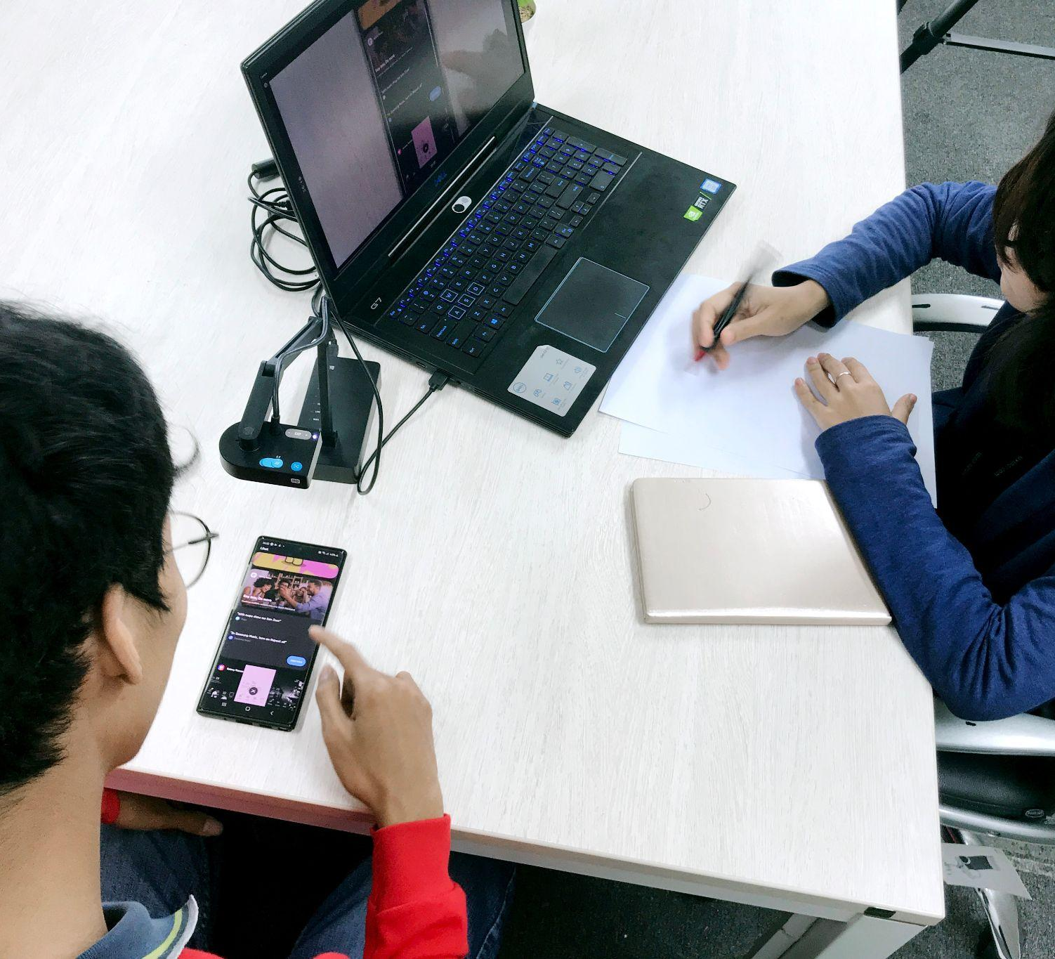
Metode - metode UX research
7. Penelitian Kegunaan /
Usability Testing
Apa dan bagaimana?
Usability Testing merupakan salah satu metode untuk
mengevaluasi produk yang paling sering digunakan. Tujuan dari metode ini adalah mengetahui tanggapan berupa kesulitan, ide, dan pengetahuan baru terkait produk yang sedang diujikan. Pada sesi usability testing, seorang user diminta untuk melakukan serangkaian tugas sementara moderator mengamati dan mendokumentasikan semua tanggapan user.
Notes:
Photo by UX Indonesia on Unsplash

Slide 22
Metode - metode UX research
7. Penelitian Kegunaan /
Usability Testing
Analoginya produk yang ingin diuji yakni aplikasi NangorLearn, maka kita bisa menggunakan Usability Testing, karena dengan menggunakan Usability Testing, kita bisa mengetahui bagaimana perilaku pengguna dalam menggunakan produk sekaligus bisa menanyakan lebih lanjut terkait apa yang mereka butuhkan, problem atau kendala apa yang mereka rasakan, ekspektasi mereka ketika menggunakan aplikasi, dan pertanyaan lain yang dirasa perlu.
Notes:
Photo by UX Indonesia on Unsplash

Slide 23
Metode - metode UX research
7. Penelitian Kegunaan /
Usability Testing
Dilakukan kapan?
Metode ini biasanya dilaksanakan pada awal dan akhir proses pengembangan produk.
Output dari metode ini dapat berupa data non-statistik dan statistik.
Notes:
Photo by UX Indonesia on Unsplash

Slide 24
Nah, ada satu metode penelitian yang perlu kita coba mainkan yaitu Card Sorting

Slide 25
Card sorting
Recap, card sorting
Apa dan bagaimana?
Card sorting merupakan metode untuk menentukan struktur atau kategori dari produk.
Card Sorting ini memberikan pilihan pada sekelompok user untuk menentukan item produk atau fitur yang lebih diutamakan atau yang menjadi fokus utama.
Peneliti membuat beberapa pilihan dalam bentuk kartu kemudian diberikan pada user untuk diurutkan sesuai prioritasnya.
Notes:
Photo by Kelly Sikkema on Unsplash

Slide 26
Card sorting
Dilakukan kapan?
Card sorting dilakukan di awal proses desain karena hasil analisis information architecture yang didapat akan diterapkan sebagai input pembuatan produk.
Information architecture (IA) itu apa?
Arsitektur informasi adalah praktik memutuskan bagaimana mengatur bagian-bagian dari sesuatu (contohnya: website ataupun aplikasi) agar dapat dimengerti yang akan kita pelajari lebih lanjut pada topik- topik berikutnya.
Notes:
Photo by Kelly Sikkema on Unsplash

Slide 27
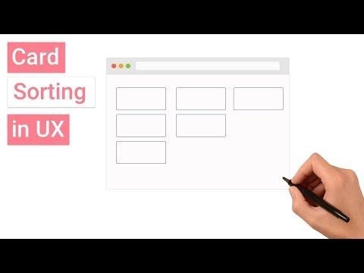
Card sorting
Notes:
Video from https://www.youtube.com/watch?v=25RqpGJ4tJ8

Slide 28
Mari kita coba sebuah simulasi untuk
melakukan card sorting

Slide 29
Card sorting
Card Sorting sendiri ada versi terbuka dan tertutup.
Versi terbuka adalah dengan memperbolehkan user untuk membuat kelompok dan memberi nama kelompok dari kumpulan halaman.
Versi tertutup adalah ketika kita sudah menentukan kelompok kelompok menu dan meminta user untuk memasukkan halaman yang ada ke kelompok menu yang menurut mereka relevan.
Notes:
Photo by Kelly Sikkema on Unsplash

Slide 30
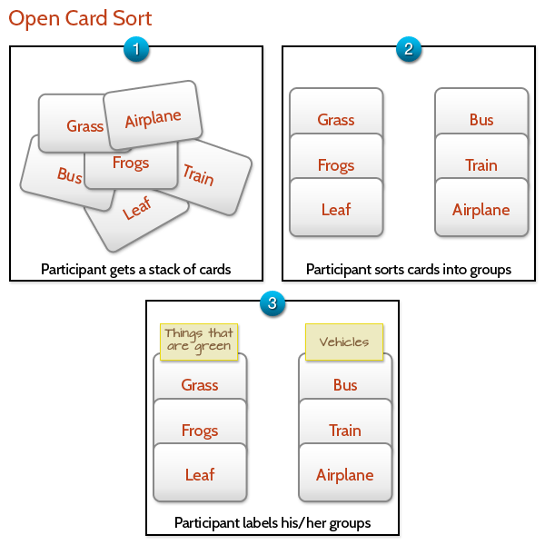
Simulasi card sorting
Open card sort
Klik untuk mencoba demo
Peserta diminta untuk mengatur topik dari konten situs web Anda ke dalam grup yang masuk akal untuk mereka dan kemudian menamai setiap grup yang mereka buat dengan cara yang menurut mereka menggambarkan konten secara akurat.
Notes:
Author/Copyright holder: Design Instruct. Copyright terms and licence: All rights reserved

Slide 31
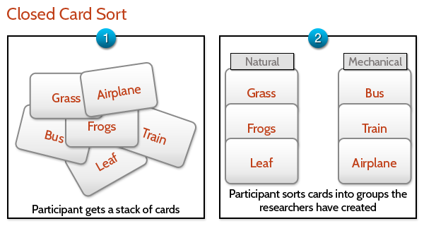
Simulasi card sorting
Closed card sort
Klik untuk mencoba demo
Penyortiran kartu tertutup adalah variasi di mana pengguna diberikan rangkaian nama kategori yang telah ditentukan sebelumnya, dan mereka diminta untuk mengatur masing-masing kartu ke dalam kategori yang telah ditentukan.
Penyortiran kartu tertutup tidak mengungkapkan bagaimana pengguna mengkonseptualisasikan serangkaian topik.
Notes:
Author/Copyright holder: Design Instruct. Copyright terms and licence: All rights reserved

Slide 32
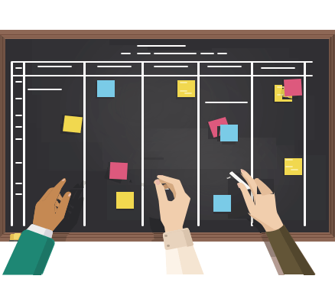
Simulasi card sorting
Image card sort
Klik untuk mencoba demo
Image card sort dapat berupa open atau card sort. Pada simulasi diatas, card sorting dilakukan secara open.
Perbedaan image card sorting dengan yang sebelum - sebelumnya adalah penggunaan gambar sebagai cards yang perlu dikumpulkan ke dalam sebuah kategori.

Slide 33
Saatnya Quiz

Slide 34
Quiz
1. Anda akan membutuhkan metode pendekatan dengan pengguna pada ______ design thinking.
Tahapan kedua
Setiap tahapan
Satu tahapan
Tahapan pertama

Slide 35
Quiz
1. Anda akan membutuhkan metode pendekatan dengan pengguna pada ______ design thinking.
Tahapan kedua
Setiap tahapan
Satu tahapan
Tahapan pertama
Anda akan membutuhkan metode pendekatan dengan pengguna pada setiap tahapan design thinking, tidak hanya diawal atau diakhir.

Slide 36
Quiz
2. Card sorting adalah…
Diskusi mendalam yang dilakukan secara face-to-face.
Salah satu metode untuk menentukan struktur atau kategori dari produk.
Sarana untuk meminta tanggapan dari user, bisa spesifik terkait produk atau hal lain yang berkaitan.
Salah satu metode untuk mengevaluasi produk yang paling sering digunakan.

Slide 37
Quiz
2. Card sorting adalah…
Diskusi mendalam yang dilakukan secara face-to-face.
Salah satu metode untuk menentukan struktur atau kategori dari produk.
Sarana untuk meminta tanggapan dari user, bisa spesifik terkait produk atau hal lain yang berkaitan.
Salah satu metode untuk mengevaluasi produk yang paling sering digunakan.
Card sorting adalah metode yang digunakan untuk membantu merancang atau mengevaluasi arsitektur informasi suatu situs dan menentukan struktur atau kategori dari sebuah produk.

Slide 38
Quiz
3. Usability testing adalah…
Diskusi mendalam yang dilakukan secara face-to-face.
Salah satu metode untuk menentukan struktur atau kategori dari produk.
Sarana untuk meminta tanggapan dari user, bisa spesifik terkait produk atau hal lain yang berkaitan.
Salah satu metode untuk mengevaluasi produk yang paling sering digunakan.

Slide 39
Quiz
3. Usability testing adalah…
Diskusi mendalam yang dilakukan secara face-to-face.
Salah satu metode untuk menentukan struktur atau kategori dari produk.
Sarana untuk meminta tanggapan dari user, bisa spesifik terkait produk atau hal lain yang berkaitan.
Salah satu metode untuk mengevaluasi produk yang paling sering digunakan.
Usability Testing merupakan salah satu metode untuk mengevaluasi produk yang paling sering digunakan. Tujuan dari metode ini adalah mengetahui tanggapan berupa kesulitan, ide, dan pengetahuan baru terkait produk yang sedang diujikan.

Slide 40
Quiz
4. Berikut adalah letak perbedaan antara focus groups dan wawancara, kecuali…
Focus groups adalah bentuk khusus dari wawancara kelompok, di mana interaksi antara peserta didorong. Wawancara melibatkan mengajukan pertanyaan individu atau suatu kelompok kecil tentang suatu topik.
Focus groups dilakukan dengan bersamaan sedangkan wawancara satu persatu.
Focus groups dilakukan satu persatu sedangkan wawancara bersamaan.
Focus groups merupakan diskusi informal antara anggota kelompok di mana setiap anggota diperbolehkan untuk mempresentasikan pandangannya. Sedangkan wawancara adalah semacam sesi tanya jawab formal di mana orang tersebut harus menjawab pertanyaan yang diajukan oleh panel.

Slide 41
Quiz
4. Berikut adalah letak perbedaan antara focus groups dan wawancara, kecuali…
Focus groups adalah bentuk khusus dari wawancara kelompok, di mana interaksi antara peserta didorong. Wawancara melibatkan mengajukan pertanyaan individu atau suatu kelompok kecil tentang suatu topik.
Focus groups dilakukan dengan bersamaan sedangkan wawancara satu persatu.
Focus groups dilakukan satu persatu sedangkan wawancara bersamaan.
Focus groups merupakan diskusi informal antara anggota kelompok di mana setiap anggota diperbolehkan untuk mempresentasikan pandangannya. Sedangkan wawancara adalah semacam sesi tanya jawab formal di mana orang tersebut harus menjawab pertanyaan yang diajukan oleh panel.
Focus groups dilakukan bersamaan sedangkan wawancara dilakukan satu persatu.

Slide 42
Quiz
5. Dalam card sort tertutup, peserta diminta untuk mengatur masing-masing kartu ______ .
dan menamakan kartu - kartu tersebut.
ke dalam kategori dan menamakan kategori tersebut.
ke dalam kategori yang telah ditentukan.
dan menentukan kategori yang pas.

Slide 43
Quiz
5. Dalam card sort tertutup, peserta diminta untuk mengatur masing-masing kartu ______ .
dan menamakan kartu - kartu tersebut.
ke dalam kategori dan menamakan kategori tersebut.
ke dalam kategori yang telah ditentukan.
dan menentukan kategori yang pas.
Penyortiran kartu tertutup adalah variasi di mana pengguna diberikan rangkaian nama kategori yang telah ditentukan sebelumnya, dan mereka diminta untuk mengatur masing-masing kartu ke dalam kategori yang telah ditentukan.

Slide 44
Quiz
6. Pendekatan dengan pengguna dilakukan…
di akhir proses
di setiap tahapan design thinking
di awal proses
di tengah proses

Slide 45
Quiz
6. Pendekatan dengan pengguna dilakukan…
di akhir proses
di setiap tahapan design thinking
di awal proses
di tengah proses
Anda akan membutuhkan metode pendekatan dengan pengguna di setiap tahapan design thinking, tidak hanya di awal atau akhir proses.

Slide 46
Referensi dan bacaan lebih lanjut
Referensi dan bacaan lebih lanjut
1) The life and timelines of research projects by UX
Collective
2) A breakdown of UX research types by UX Collective
3) Generative vs. evaluation research: what’s the
difference and why do we need each? by
usertesting.com

Slide 47

TERIMA
KASIH

